Slide 1
Calendário Acadêmico Virtual do Aluno

Slide 2
Equipe
Wilson Guiraldelli
Gerente de Projetos/ Engenheiro de Banco de dados
José Higor Oliveira
Engenheiro de Software
Milena Lameirão
Engenheira de Software/Analista de Oportunidade
Hyan Kelwin
Desenvolvedor de Aplicativos WEB/Mobile

Slide 3
Proposta do Projeto
O projeto tem como objetivo, proporcionar uma solução sistema para os problemas listados abaixo, esses identificados durante a fase de levantamento de requisitos, apresentados pelos docentes entrevistados e por reclamações de alunos.
Reduzir processo de Elaboração, criação e execução de eventos.
Unificar informações de Eventos e Atividades que compõem o semestre do aluno.

Slide 4
Engenharia de Software
José Higor Oliveira - Engenheiro de Software
Entrevistas
Mapeamento de processo
Levantamento de Requisitos
Documentação de Requisitos

Slide 5
Gerência de Projetos
Wilson Guiraldelli - Gerente de Projetos
Gerenciamento de Escopo
Planejamento (Milena Lameirão - Engenheira de Software)
Apresentação da Solução proposta (TAP e EAP)

Slide 6
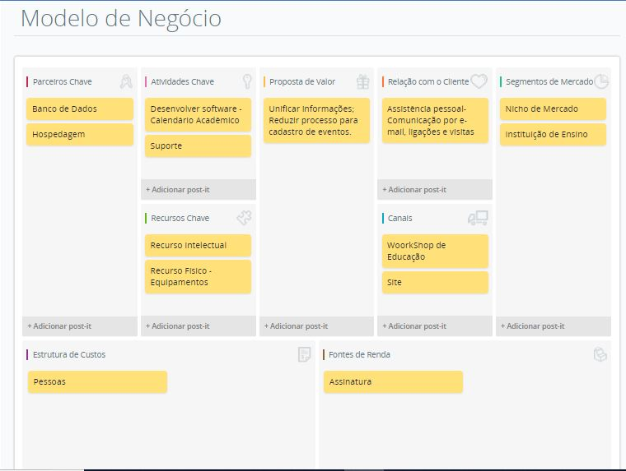
Empreendedorismo
Milena Lameirão - Analista de Oportunidade
Canvas

Slide 7
Banco de Dados
Wilson Guiraldelli - Engenheiro de Banco de Dados
Projeto lógico
Projeto relacional
Banco Físico

Slide 8
Aplicação
Hyan Kelwin - Desenvolvedor de aplicativos WEB/Mobile
IPanel AEU (Painel Administrativo de Eventos Universitários)
App de Interação com Aluno

Slide 9




Ferramentas / Framework - Painel administrativo
Desenvolvimento

Slide 10

Ferramentas / Framework - Aplicativo
Desenvolvimento

Slide 11
Demonstração

